Slide 1
Název školy: Střední zdravotnická škola a vyšší odborná škola zdravotnická Karlovy Vary
Číslo projektu: CZ.1.07/1.5.00/34.0953
Vzdělávací materiál: Částečné snímatelné náhrady – charakteristika
Šablona III/2 Inovace a zkvalitnění výuky prostřednictvím ICT
Název materiálu: VY_32_INOVACE_STP.4.01
Datum tvorby: 6.1.2014
Vyučovací předmět, ročník, obor: Stomatologická protetika, 4. ročník, AZT
Autor: Jiří Kupeček
Anotace:DUM využívá ICT při výuce, motivuje a aktivuje žáky.
Notes:
1

Slide 2
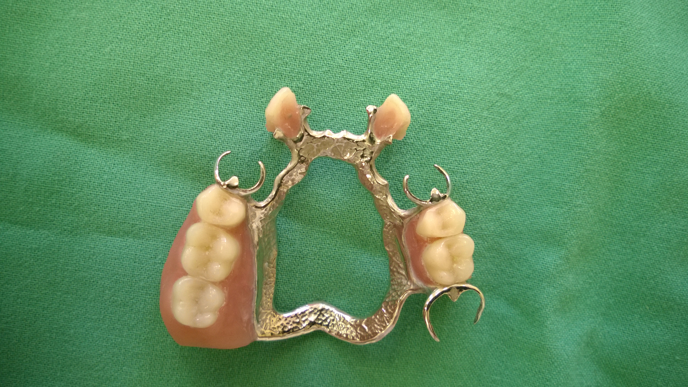
Částečné snímatelné náhrady

Slide 3
Částečné snímatelné náhrady
Též „parciální“
Nahrazují část ztraceného chrupu
Jsou kotveny na zbývajících zubech
Rozeznáváme sedlové a deskové

Slide 4
Částečné snímatelné náhrady –výhody proti fixní práci
Čištění mimo ústa
Jednodušší opravy
Malá úprava kotevních zubů
Nižší náklady pro pacienta

Slide 5
Částečné snímatelné náhrady – nevýhody proti fixní práci
Nejsou tak funkčně výkonné
Pacient je nemusí nosit – vede ke změnám na žvýkacím ústrojí
Pacient si hůře zvyká
Kotevní zuby jsou namáhány kotevními prvky

Slide 6
Částečné snímatelné náhrady – široké uplatnění
Teoreticky všechny defekty dle Voldřicha
Kromě bezzubých čelistí
Indikace pouze v případech, kdy nelze zhotovit fixní můstek

Slide 7
Zdroje:
BITTNER, J., VACEK, M., NOVÁK, J. Stomatologické protézy II. 1. vyd. Praha: AVICENUM, 1982.
VOLDŘICH, M. Stomatologická protetika. 3. vyd. Praha: Státní zdravotnické nakladatelství, 1969.
Fotografie zhotovil: Jiří Kupeček, 2014

